Slide 1

RENDICIÓN DE CUENTAS
VIGENCIA 2023
SEVERIANO ANTONIO RIVERA ANAYA
GERENTE

Slide 2

PRESTACIÓN DE SERVICIOS

Slide 3
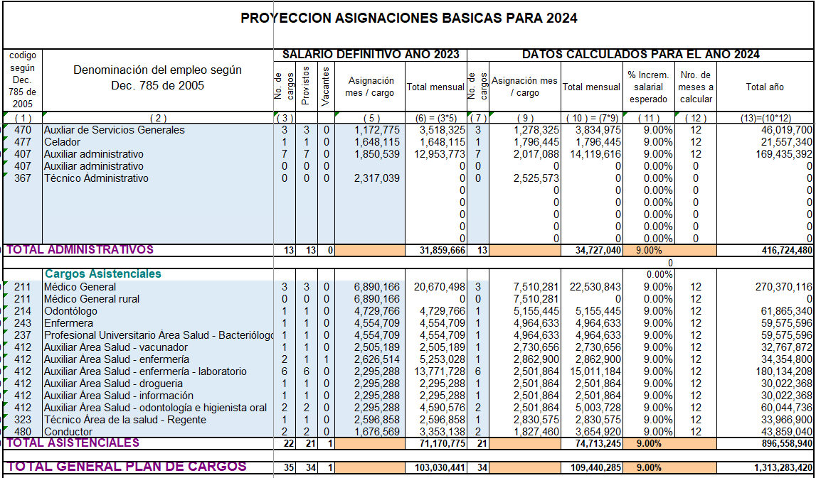
GESTION DEL TALENTO HUMANO

Slide 4
PRODUCCIÓN VIGENCIAS 2022 - 2023
CONCEPTO | 2022 | 2023 | % VARIACIÓN
Biológicos aplicados | 2.583 | 2.321 | -11%
Controles de enfermería | 1.252 | 829 | -51%
Citologías | 937 | 798 | -17%
Consultas de medicina general | 11.750 | 12.333 | 5%
Urgencias Médicas | 1.885 | 2.494 | 24%
Consultas odontológicas (Valoración) | 1.582 | 1.933 | 18%
Sesiones de odontología | 3.282 | 3.267 | 0%
Tratamientos terminados | 734 | 836 | 12%
Sellantes aplicados | 357 | 421 | 15%
Superficies obturadas | 6.537 | 5.951 | -10%
Exodoncias | 474 | 494 | 4%
Partos vaginales | 17 | 10 | -70%
Egresos | 108 | 165 | 35%
Imágenes diagnósticas | 798 | 861 | 7%
Exámenes de laboratorio | 24.667 | 31.856 | 23%
Número de visitas domiciliarias e institucionales - PIC | 1.288 | 132 | -876%
Número de talleres colectivos -PIC | 290 | 379 | 23%
Fuente: producción SIHO 2022-2023

Slide 5
INDICADORES DE CALIDAD
EVENTOS ADVERSOS REPORTADOS | CANTIDAD 2022 | CANTIDAD 2023
Número total de caídas en el servicio de hospitalización | 1 | 3
Número total de caídas en el servicio de urgencias | 1 | 0
Número total de caídas en el servicio de consulta externa | 0 | 0
Número total de caídas en los servicios de apoyo diagnóstico | 0 | 0
Número total de caídas que se clasificaron como evento adverso | 2 | 3
Número total de caídas que se clasificaron como incidente | 0 | 0
Número total de eventos adversos relacionados con la administración de medicamentos en el servicio de hospitalización | 0 | 0
Número total de eventos adversos relacionados con la administración de medicamentos en el servicio de urgencias | 0 | 0
Número total de pacientes que desarrollan ulceras por presión durante el periodo de hospitalización que se clasificaron como evento adverso | 0 | 0

Slide 6
INDICADORES DE CALIDAD
PORCENTAJE DE REINGRESOS A HOSPITALIZACIÓN ANTES DE 15 DÍAS | AÑO 2022 | AÑO 2023
Número de reingresos a hospitalización antes de 15 días | 0 | 2
Número de egresos en hospitalización | 108 | 165
Meta | 3% | 3%

Slide 7
INDICADORES DE CALIDAD
PORCENTAJE DE REINGRESO A URGENCIAS ANTES DE 72 HORAS | AÑO 2022 | AÑO 2023
Número de reingresos a urgencias antes de 72 horas | 6 | 5
Número de egresos en urgencias | 1.885 | 2.494
Meta | 3%

Slide 8
INDICADORES DE CALIDAD
OPORTUNIDAD EN MINUTOS DE LA ATENCIÓN DE URGENCIAS EN TRIAGE 2 | AÑO 2022 | AÑO 2023
Sumatoria de minutos entre la clasificación en triage 2 y la atención en consulta de urgencias | 11.366 | 4.701
Total de usuarios clasificados en triage 2 | 1.744 | 2.399
Meta | 30 minutos

Slide 9
INDICADORES DE CALIDAD
OPORTUNIDAD EN LA ASIGNACIÓN DE CITAS DE MEDICINA GENERAL DE PRIMERA VEZ | AÑO 2022 | AÑO 2023
Sumatoria de días desde la solicitud de la cita de primera vez hasta la asignación de ésta | 36 | 738
Total de citas de medicina general de primera vez asignadas | 3.843 | 3.729
Meta | 3 días

Slide 10
INDICADORES DE CALIDAD
OPORTUNIDAD EN LA ASIGNACIÓN DE CITAS DE ODONTOLOGÍA DE PRIMERA VEZ | AÑO 2022 | AÑO 2023
Sumatoria de días desde la solicitud de la cita de primera vez hasta la asignación de ésta | 3258 | 2686
Total de citas de odontología de primera vez asignadas | 1036 | 1372
Meta | 3 días

Slide 11
MORBILIDAD VIGENCIA 2023
PRINCIPALES CAUSAS DE CONSULTA
NOMBRE DEL DIAGNÓSTICO | TOTAL
Hipertensión esencial primaria | 2.685
Dolor abdominal | 207
Lumbago no especificado | 253
Infección vías urinarias | 397
Cefalea | 489
Rinofaringitis aguda (Resfriado común) | 503
Dolor en articulación | 82
Diarrea y gastroenteritis | 77
Covid-19 (Virus no identificado) | 1
Mareo y desvanecimiento | 82

Slide 12
MORBILIDAD VIGENCIA 2023
PRINCIPALES CAUSAS DE PROMOCIÓN Y PREVENCIÓN
NOMBRE DIAGNÓSTICO | TOTAL
Examen del estado de desarrollo del adolescente | 32
Otros controles generales de salud de rutina | 525
Supervisión del uso de drogas anticonceptivas | 127
Seguimiento postparto, de rutina | 6
Supervisión de primer y otros embarazos normales | 9
Supervisión de embarazo de alto riesgo y otros embarazos de alto riesgo | 2
Nacido vivo único | 6
Embarazo confirmado | 30
Supervisión de embarazo con historia de esterilidad | 0

Slide 13
MORBILIDAD VIGENCIA 2023
PRINCIPALES CAUSAS DE HOSPITALIZACIÓN
NOMBRE DIAGNÓSTICO | TOTAL
Parto único espontáneo | 16
Covid-19 (Virus no especificado) | 1
Infección de vías urinarias | 7
Celulitis de dedos y otras partes del cuerpo | 11
Neumonía no especificada | 13
Insuficiencia cardíaca congestiva | 11
Esquizofrenia no especificada | 14
Epilepsia tipo no especificado | 60
Trastorno afectivo bipolar | 0
Migraña sin aura | 60

Slide 14
MORBILIDAD VIGENCIA 2023
PRINCIPALES CAUSAS DE URGENCIAS
NOMBRE DIAGNÓSTICO | TOTAL
Dolor abdominal | 218
Covid-19 | 1
Herida de la cabeza | 36
Herida de dedos de la mano | 33
Hipertensión esencial | 2.685
Cefalea | 445
Contusión de la rodilla | 50
Dolor en el pecho | 207
Fiebre no especificada | 275
Amenaza de Aborto | 26

Slide 15
MORTALIDAD VIGENCIA 2023
CAUSA DE LA MUERTE | 2022 | 2023
Natural | 34 | 27
Homicidio | 1 | 4
Accidentes de tránsito | 3 | 4
Otros accidentes | 0 | 1
TOTAL DE MUERTES | 38 | 36

Slide 16

CONTRATACION
Esta foto de Autor desconocido está bajo licencia CC BY-SA-NC

Slide 17
CONTRATACIÓN VIGENCIA 2023

Slide 18
CONTRATACIÓN VIGENCIA 2023
TIPO DE CONTRATO | VALOR | # | %
Contrato por prestación de servicios | $ 268.420.427 | 14 | 40
Contrato de suministro | $ 389.600.000 | 9 | 58
Orden de Prestación de Servicios | $13.100.000 | 3 | 2
Orden de Suministro | $ 1.856.670 | 3 | 0.
TOTAL CONTRATACIÓN VIGENCIA 2023 | $672.977.097 | 29 | 100%

Slide 19

INFORMACIÓN FINANCIERA

Slide 20
ESTADO DE LA SITUACIÓN FINANCIERA
PRESUPUESTO
VIGENCIA 2023
Presupuesto Inicial | Adiciones | Presupuesto final
$ 3.278.120.256 | $ 2.570.544.839 | $ 5.848.665.095
CPC | RECAUDO VIGEN ACTUAL CON FONDOS(Pesos) | RECAUDO VIGEN ANTERIOR CON FONDO(Pesos) | TOTAL RECAUDO(Pesos)
INGRESOS | 3,608,957,949 | 781,265,306 | 4,390,223,255
DISPONIBILIDAD INICIAL | 0 | 144,250,776 | 144,250,776
INGRESOS CORRIENTES | 3,506,751,212 | 637,014,530 | 4,143,765,742
RECURSOS DE CAPITAL | 102,206,737 | 0 | 102,206,737
RENDIMIENTOS FINANCIEROS | 5,459,428 | 0 | 5,459,428
TRANSFERENCIAS DE CAPITAL | 96,747,309 | 0 | 96,747,309
SECTOR | COMPROMISOS(Pesos) | OBLIGACIONES(Pesos) | PAGOS(Pesos)
GASTOS | 4,901,683,776 | 4,901,683,776 | 3,520,193,543
FUNCIONAMIENTO | 4,432,528,306 | 4,432,528,306 | 3,154,396,966
GASTOS DE OPERACION COMERCIAL | 469,155,470 | 469,155,470 | 365,796,577

Slide 21
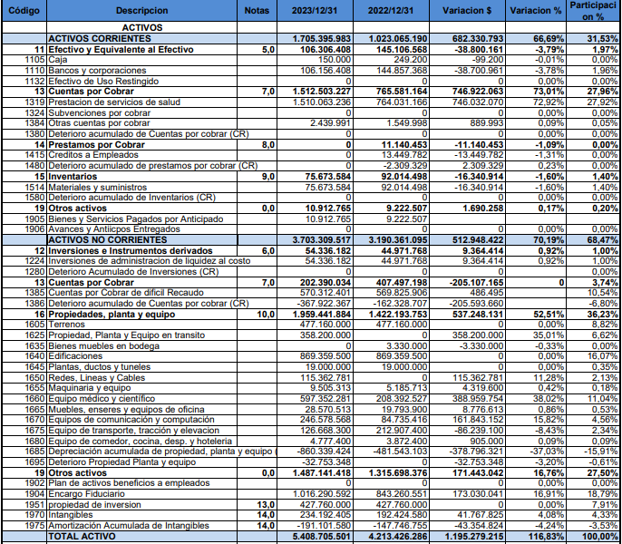
ESTADO DE LA SITUACIÓN FINANCIERA
VIGENCIA 2022 - 2023

Slide 22
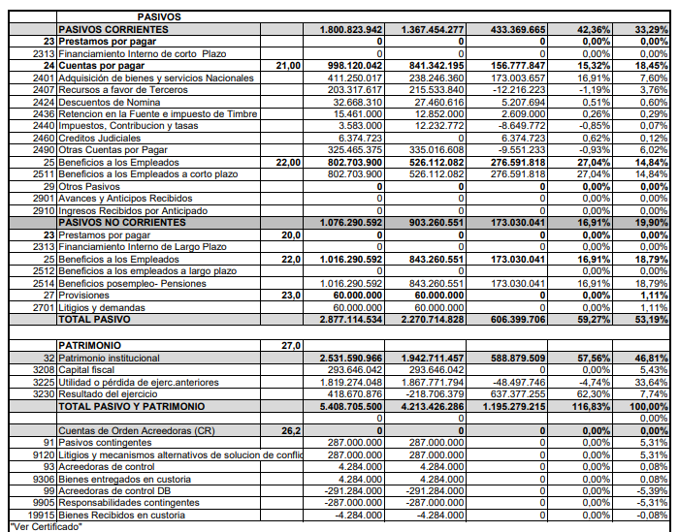
ESTADO DE LA SITUACIÓN FINANCIERA
VIGENCIA 2022 - 2023

Slide 23
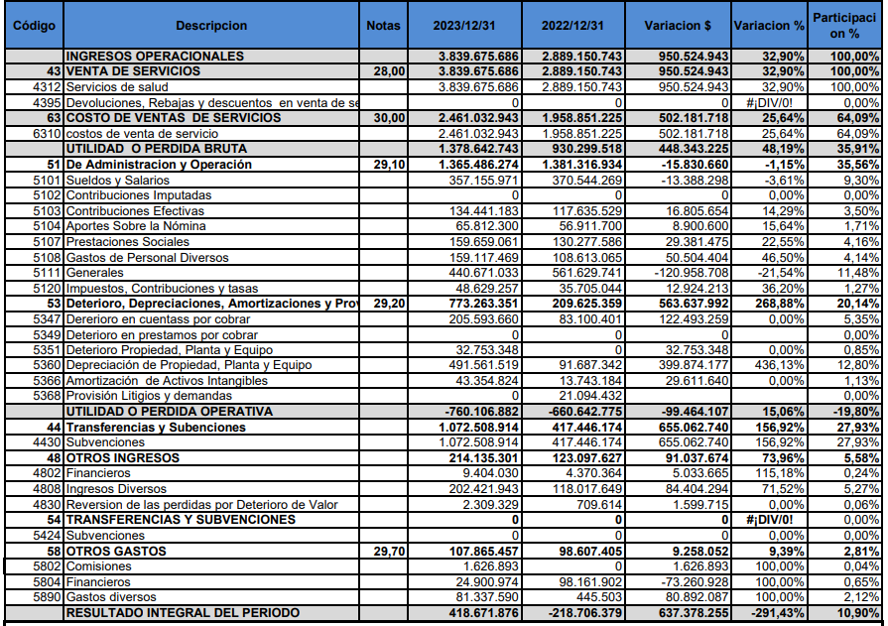
INFORMACIÓN FINANCIERA VIGENCIA 2022 - 2023
ESTADO DE RESULTADOS

Slide 24

SISTEMA DE INFORMACIÓN Y ATENCIÓN AL USUARIO (SIAU)

Slide 25
SISTEMA DE INFORMACIÓN Y ATENCIÓN AL USUARIO (SIAU)
ENCUESTA DE SATISFACCIÓN DEL USUARIO | AÑO 2022 | AÑO 2023 | Variante | % Satisfaccion usuarios
Usuarios que calificaron los servicios de salud como muy bueno | 2,518 | 2,582 | 64 | 97%
Usuarios que calificaron los servicios de salud como bueno | 445 | 80 | -365 | 3%
Usuarios que calificaron los servicios de salud como regular o malo | 0 | 0 | 0 | 0
Total usuarios encuestados | 2,963 | 2,662 | -301 | 100%

Slide 26
SISTEMA DE INFORMACIÓN Y ATENCIÓN AL USUARIO (SIAU)
TIPO DE MANIFESTACIÓN | 2023
Felicitaciones | 18
Comentarios positivos | 20
Sugerencias | 45
Peticiones | 2.553
Quejas | 25
Comentarios negativos | 1
TOTAL MANIFESTACIONES DE LOS USUARIOS | 2.662

Slide 27
SISTEMA DE INFORMACIÓN Y ATENCIÓN AL USUARIO (SIAU)
CANALES DE COMUNICACIÓN INSTITUCIONAL
Oficina de Información y Atención al Usuario
Asociación de Usuarios
Página web: https://www.hospitalyali.gov.co/
Facebook: https://www.facebook.com/eseyali
Correo electrónico: hospitalyali@hotmail.com
Teléfonos: (57) (604) 8675006 – 8675007
Teléfono para Citas Médicas: (57) (604) 8675655.
Carteleras institucionales
Volantes

Slide 28
GRACIAS

